Slide 1
BÀI 5: NHỮNG TÌNH HUỐNG KHÔI HÀI
(Hài kịch)

Slide 2






* Tri thức Ngữ văn về VB hài kịch

Slide 3


PHT 01: (HS thực hiện ở nhà) TÌM HIỂU HÀI KỊCH, CĂN CỨ XÁC ĐỊNH CHỦ ĐỀ TRONG VĂN BẢN Em hãy đọc kĩ phần hài kịch, căn cứ xác định chủ đề của văn bản ở mục Tri thức Ngữ văn để hoàn thành các bài tập sau: 1. Khái niệm hài kịch Hài kịch là thể loại................... 2. Đặc điểm của hài kịch
Các yếu tố trong hài kịch | Đặc điểm
Nhân vật của hài kịch
Hành động trong hài kịch
Xung đột kịch
Lời thoại
Lời chỉ dẫn sân khấu
Thủ pháp trào phúng | 3. Căn cứ xác định chủ đề của văn bản Để xác định chủ đề của tác phẩm văn học, cần dựa trên nhiều yếu tố như:.... trong tác phẩm thơ);........(trong tác phẩm truyện và tác phẩm kịch).

Slide 4


1. Khái niệm
Hài kịch là một thể loại kịch dùng biện pháp gây cười để chế giễu các tính cách và hành động xấu xa, lố bịch, lỗi thời của con người.

Slide 5


2. Đặc điểm của thể loại hài kịch
Nhân vật của hài kịch
Hành động trong hài kịch.
+ Là toàn bộ hoạt động của các nhân vật (bao gồm lời thoại, điệu bộ, cử chỉ,...) tạo nên nội dung của tác phẩm hài kịch.
+ Hành động thể hiện qua lời thoại dưới các dạng: tấn công – phản công; thăm dò – lảng tránh; chất vấn – chối cãi; thuyết phục – phủ nhận/bác bỏ; cầu xin – từ chối;...
Là đối tượng của tiếng cười, gồm những hạng người hiện thân cho các thói tật xấu hay những gì thấp kém trong xã hội. Tính cách của nhân vật hài kịch được thể hiện qua những biến cố dẫn đến sự phơi bày, phê phán cái xấu.

Slide 6
Xung đột kịch
Lời thoại
+ Xung đột kịch thường nảy sinh dựa trên sự đối lập, mâu thuẫn tạo nên tác động qua lại giữa các nhân vật hay các thế lực.
+ Có nhiều kiểu xung đột: xung đột giữa cái cao cả với cái cao cả, giữa cái cao cả với cái thấp kém, giữa cái thấp kém với cái thấp kém,...
Là lời của các nhân vật hài kịch nói với nhau (đối thoại), nói với bản thân (độc thoại) hay nói với khán giả (bàng thoại), góp phần thúc đẩy xung đột hài kịch phát triển.

Slide 7
Lời chỉ dẫn sân khấu
Thủ pháp trào phúng
Là những lời chú thích ngắn gọn của tác giả biên kịch (thường để trong ngoặc đơn) nhằm hướng dẫn, gợi ý về cách bài trí, xử lí âm thanh, ánh sáng, việc vào – ra sân khấu của diễn viên thủ vai nhân vật cùng trang phục, hành động, cử chỉ, cách nói năng của họ,...
Hài kịch thường sử dụng các thủ pháp trào phúng như phóng đại tính phi lô-gic, tính không hợp tình thế trong hành động của nhân vật (hành động, lời nói, cử chỉ, trang phục,...); các thủ pháp tăng tiến, giễu nhại, mỉa mai; lối nói hóm hỉnh, lối chơi chữ, lối nói nghịch lí,...

Slide 8

3. Căn cứ để xác định chủ đề
Chủ đề là vấn đề chính mà tác giả muốn nêu lên qua một hiện tượng đời sống.
Dựa trên nhiều yếu tố như: nhan đề, hệ thống các chi tiết và mối quan hệ giữa chúng trong tác phẩm; giọng điệu, ngôn từ, thái độ, tình cảm, cảm xúc của chủ thể trữ tình (trong tác phẩm thơ); cách xây dựng nhân vật, cốt truyện, sử dụng tình huống, hành động, xung đột,...(trong tác phẩm truyện).

Slide 9



HƯỚNG DẪN TỰ HỌC
- Thực hiện những nhiệm vụ ở hoạt động vận dụng.
- Học bài cũ, thực hiện bài tập theo dự án: vẽ tranh, diễn kịch. Báo cáo trong tiết học thêm.

Slide 10


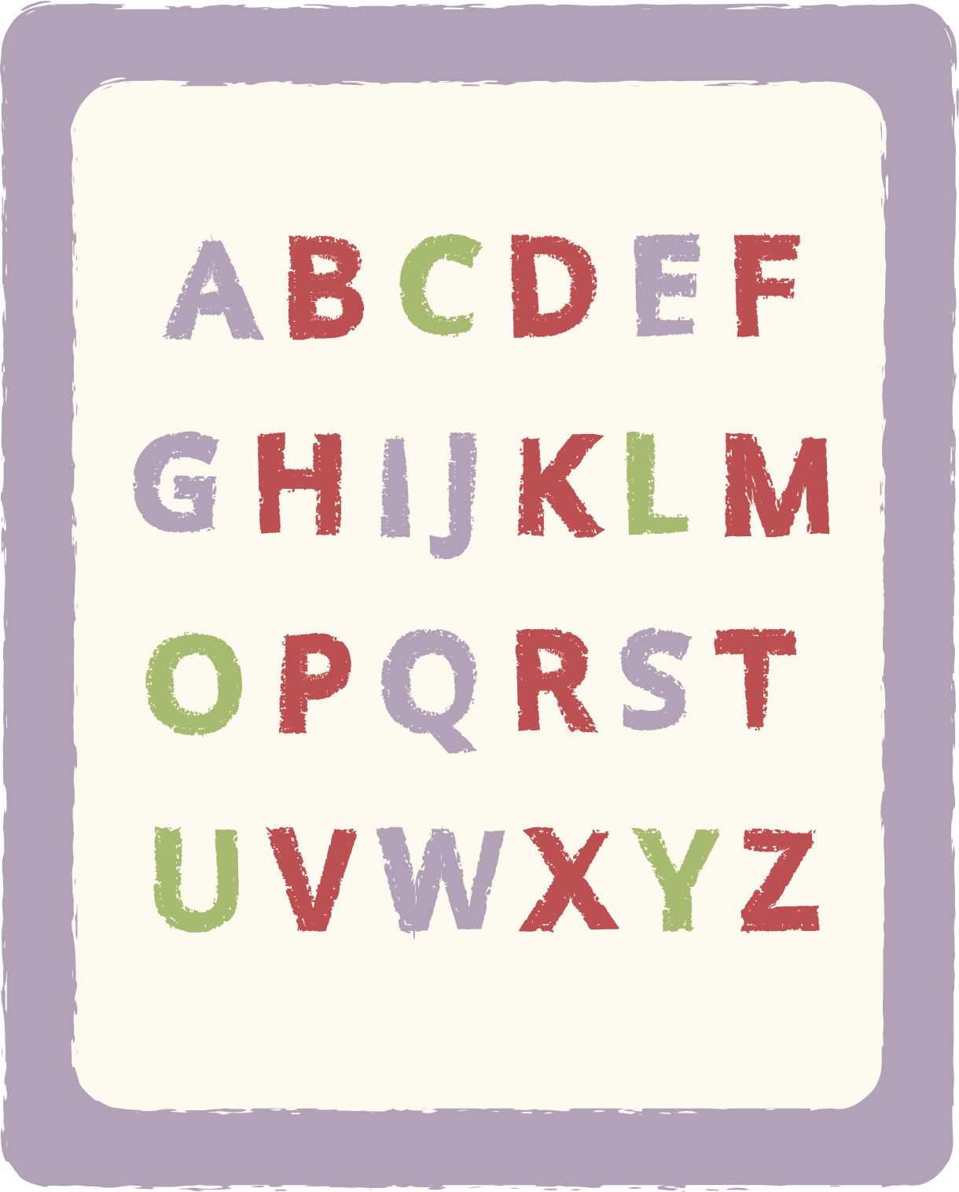
THANK YOU

